Slide 1
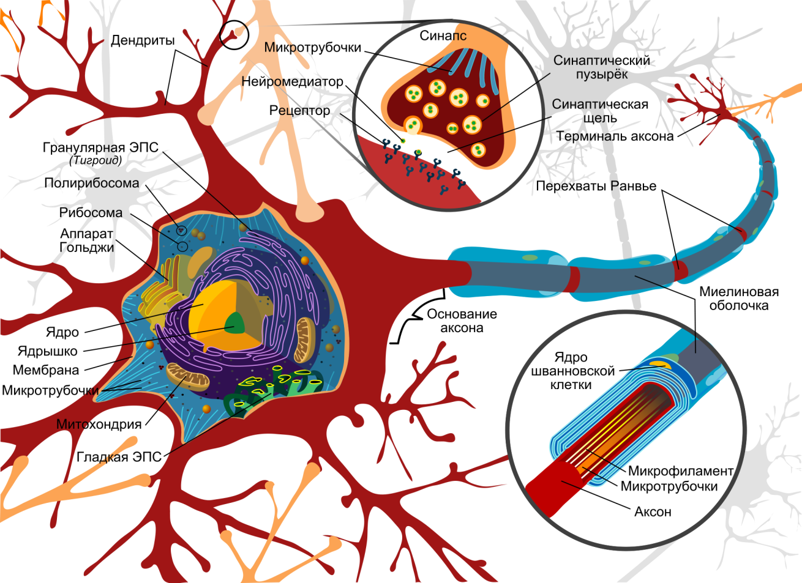

Slide 2
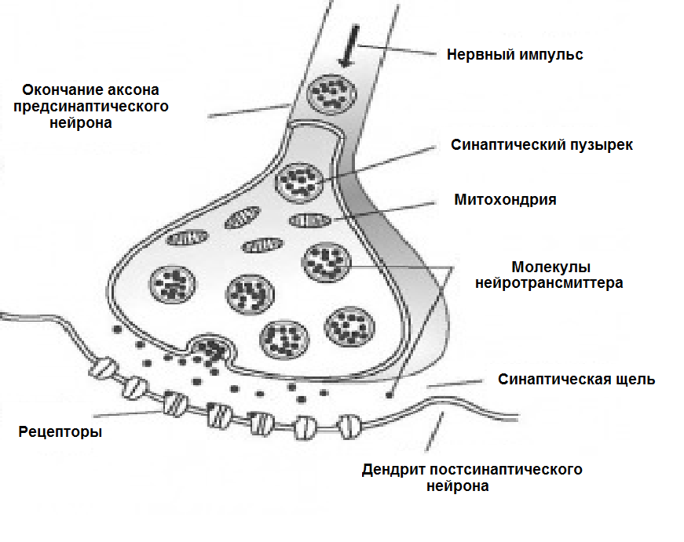

Slide 3
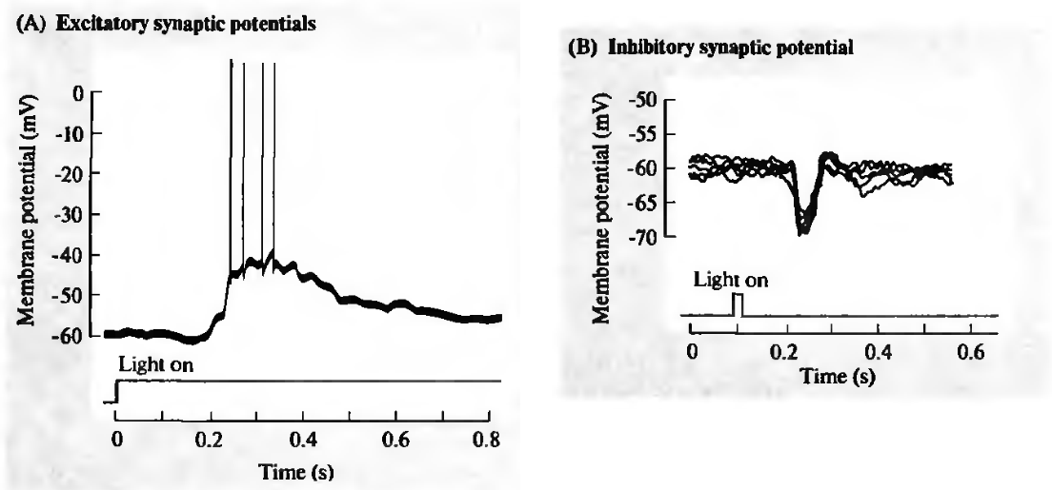
Возбуждение (A) и торможение (B) ганглиозной клетки сетчатки
(Николлс Дж., Мартин Р., Валлас Б., Фукс П., 2003)

Slide 4
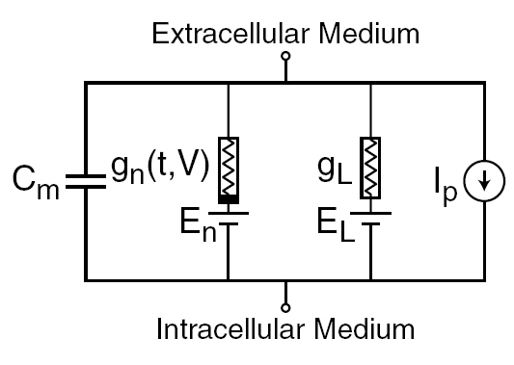
Основные компоненты модели Ходжкина — Хаксли
Ионные насосы соответствуют источнику тока I­_{p}. Внутренний липидный слой клеточной мембраны образует конденсатор с емкостью C­_{m}. Ионные каналы синаптических рецепторов обеспечивают электрическую проводимость g_{n}, которая зависит от подаваемых сигналов, меняющихся со временем t, и общей величины мембранного потенциала V. Ток утечки мембранных пор создает проводник g_{L}. Движение ионов по ионным каналам происходит под действием электрохимических градиентов, которым соответствуют источники напряжения с электродвижущей силой E_{n} и E_{L}.

Slide 5
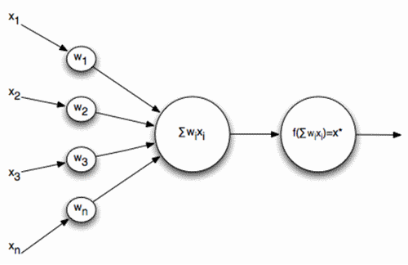
Формальный нейрон Маккалока — Питтса

Slide 6
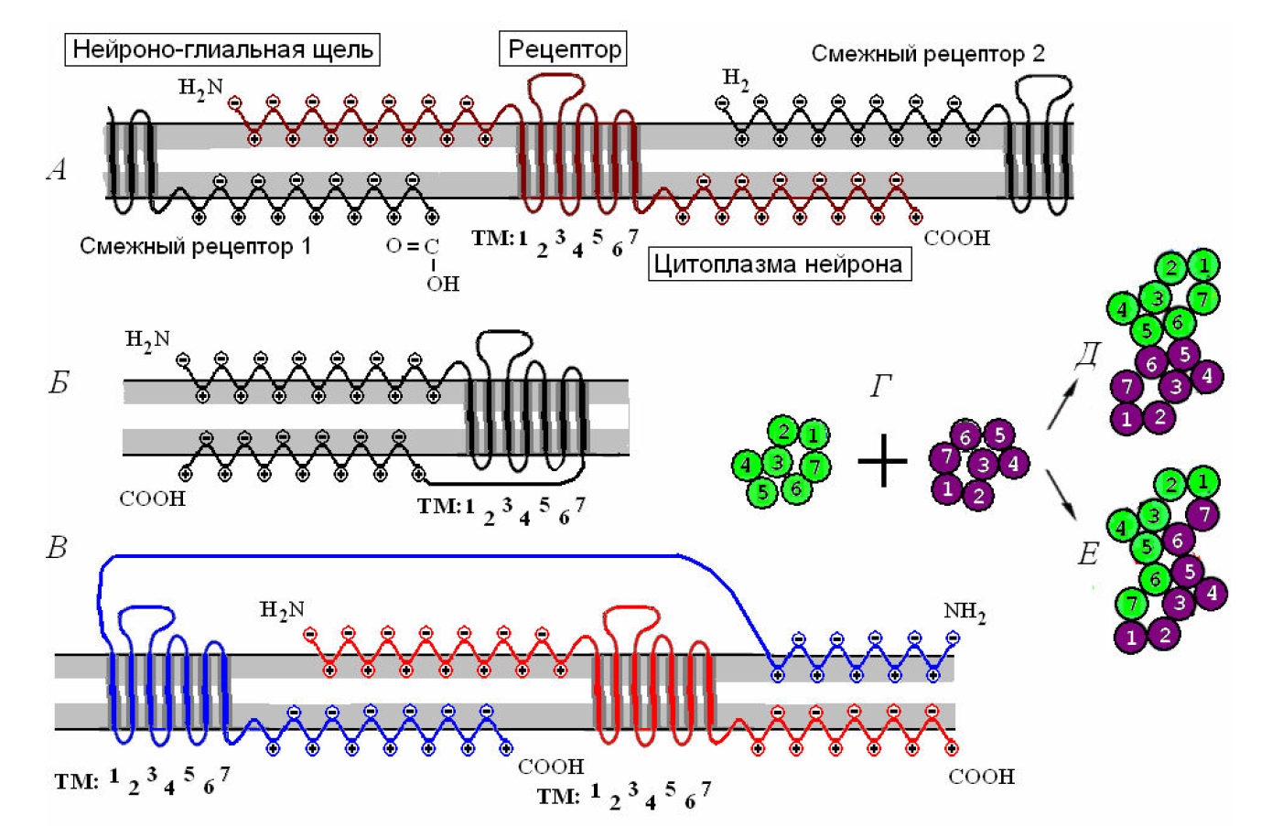
Кластеризация рецепторов. А – одиночный рецептор и его взаимодействие с окружающими рецепторами.
Б – мономерная рецептивная молекула. В – рецептивный димер.
Г – объединение двух мономеров в контактный (Д) и комбинационный (Е) димеры. (Радченко, 2007)

Slide 7
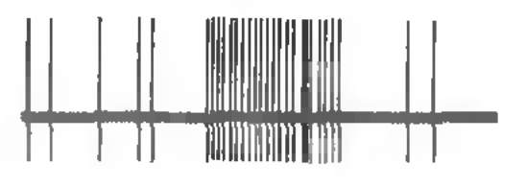
Реакция нейрона на стимул и фоновая (спонтанная) активность

Slide 8
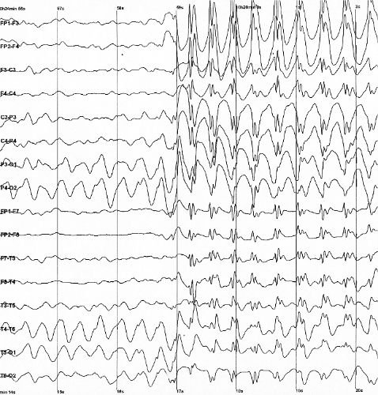
Пример электроэнцефалограммы. Резкое увеличение амплитуды соответствует началу эпилептического припадка

Slide 9
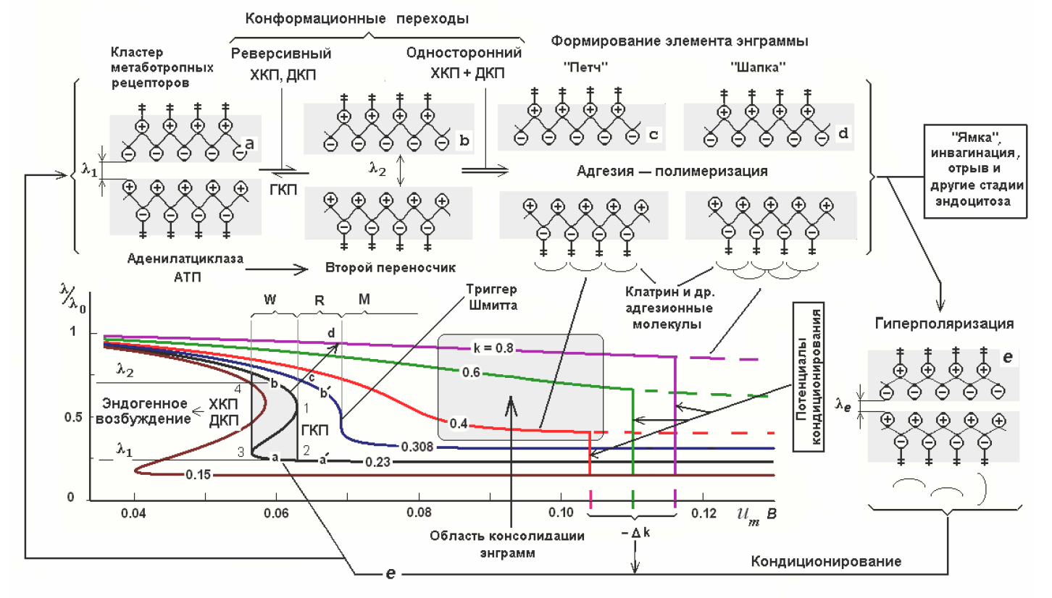
Различные состояния метаботропного рецептивного кластера (Радченко, 2007)

Slide 10
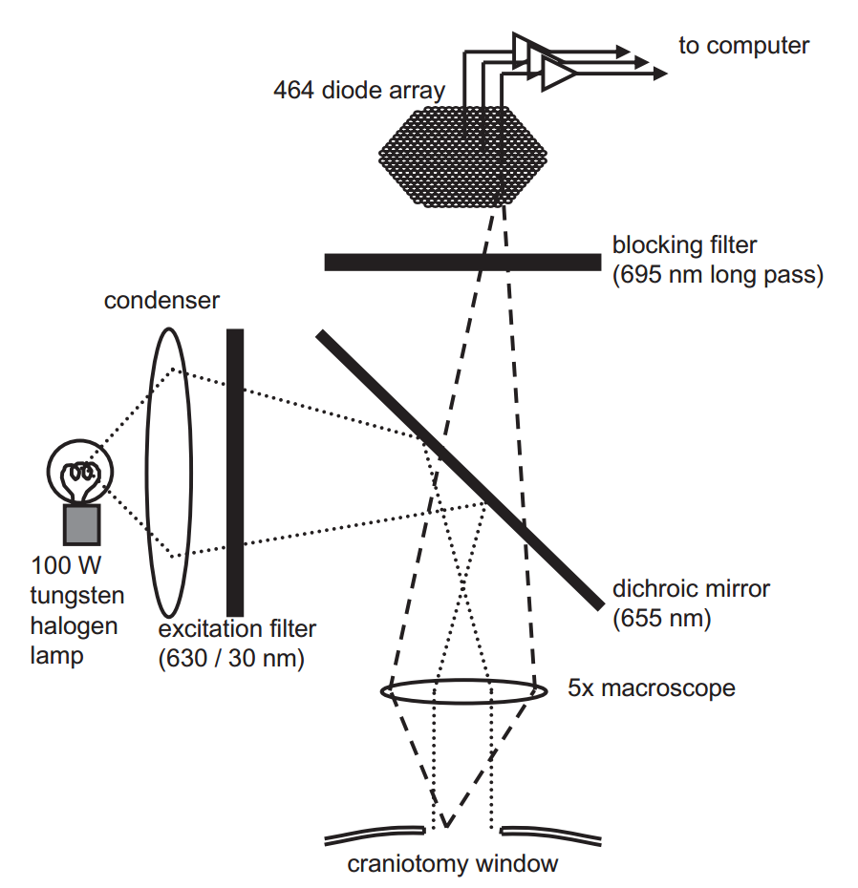
Схема оптической фиксации активности коры
(Michael T. Lippert, Kentaroh Takagaki, Weifeng Xu, Xiaoying Huang, Jian-Young Wu , 2007)

Slide 11
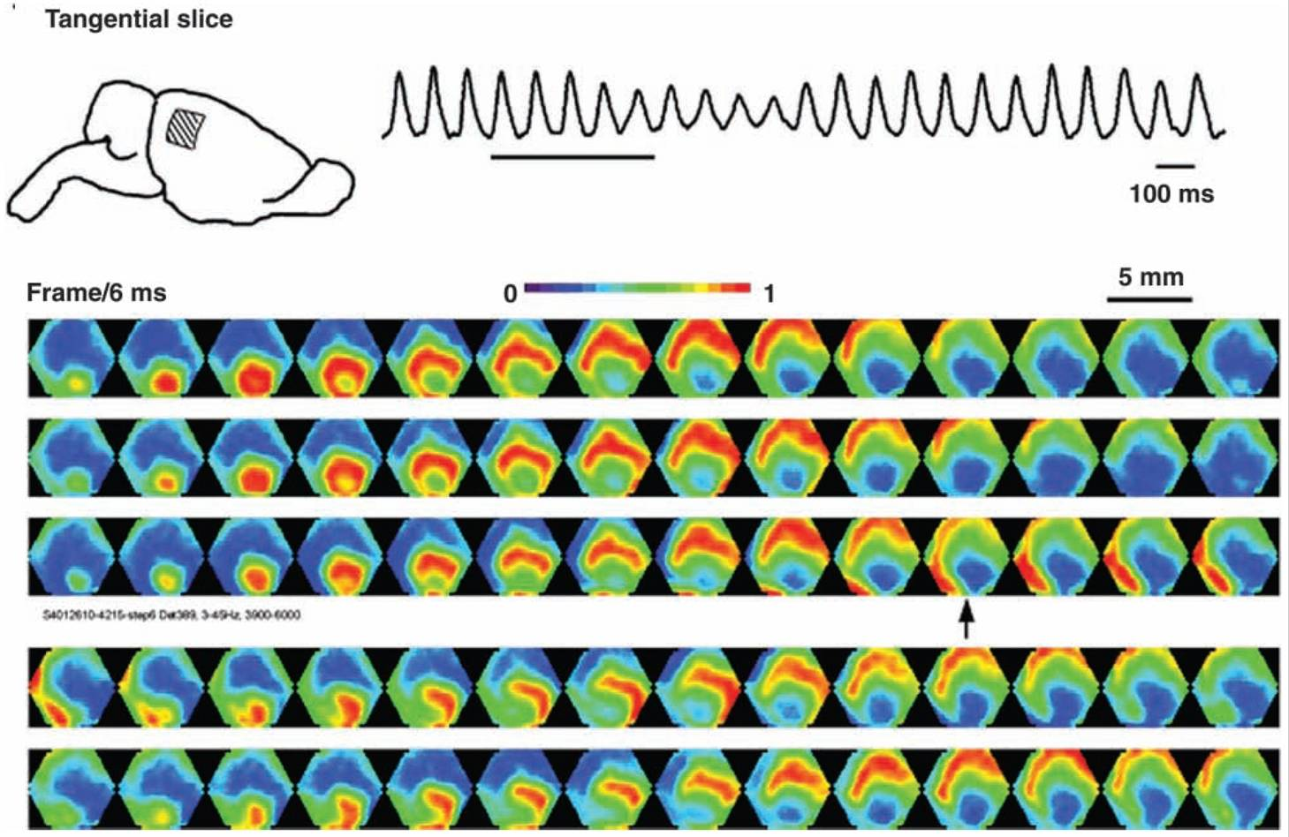

Slide 12
http://www.youtube.com/watch?v=iaoohKnYblo

Slide 13
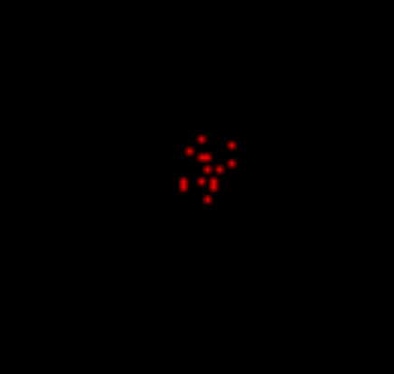

Slide 14
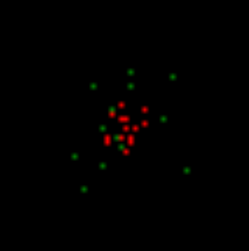

Slide 15
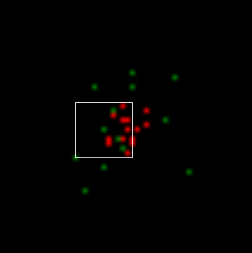

Slide 16
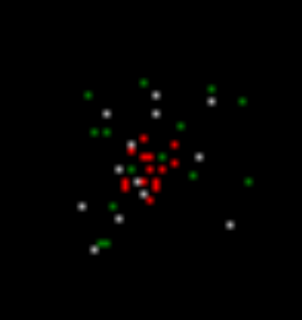

Slide 17
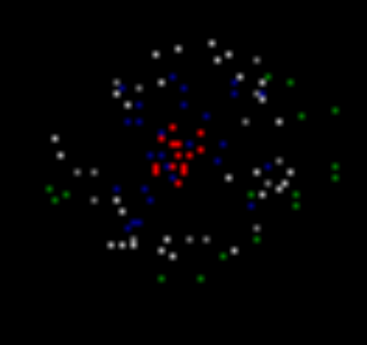

Slide 18
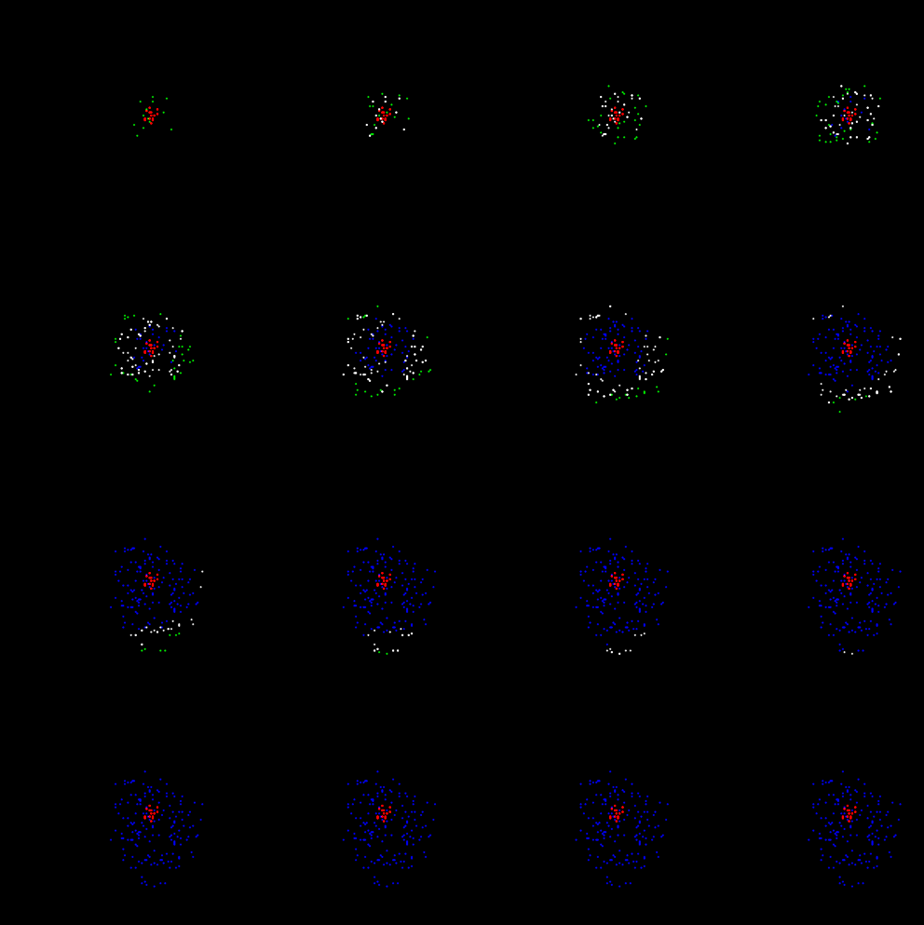

Slide 19
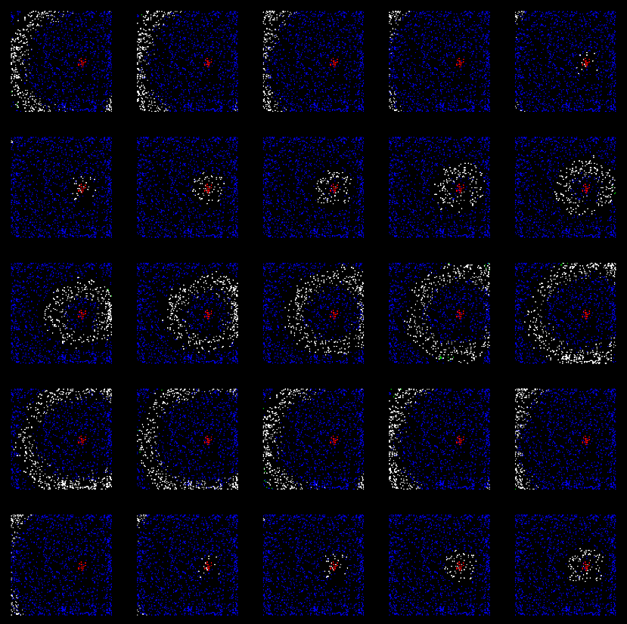

Slide 20


Slide 21
http://www.youtube.com/watch?v=lzl5d45zDzI

Slide 22
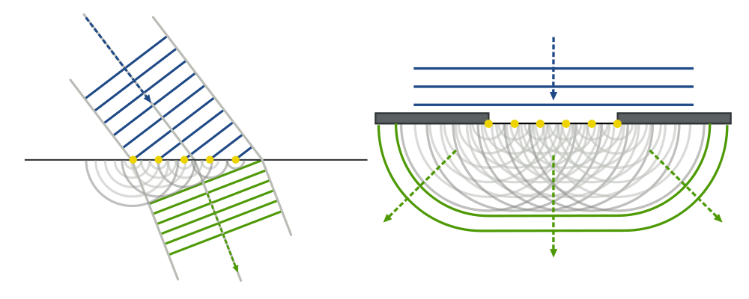

Slide 23
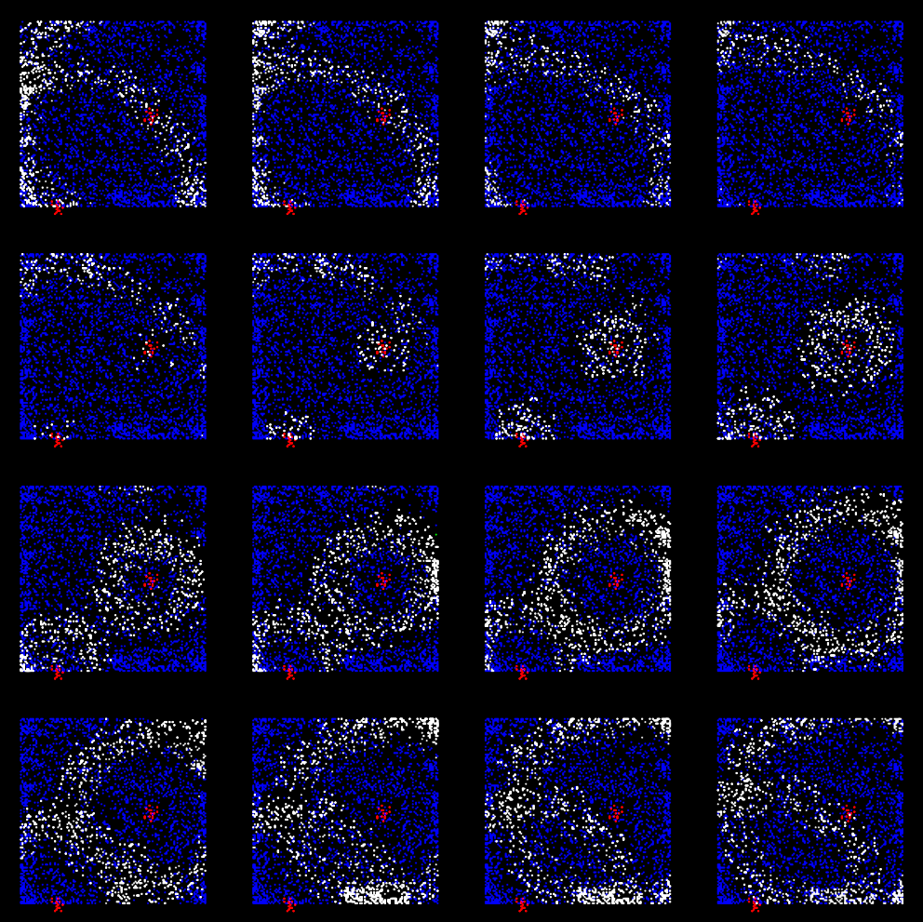

Slide 24
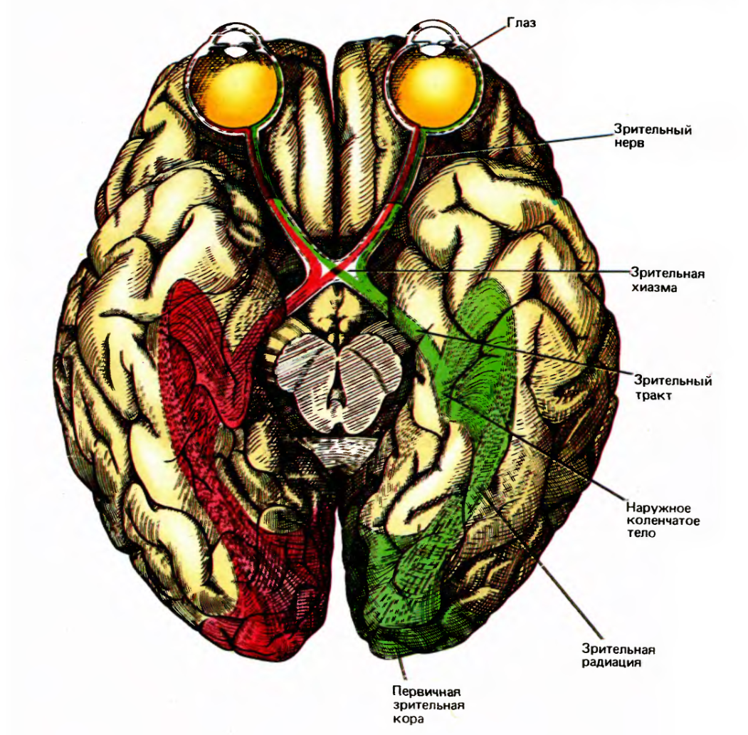

Slide 25
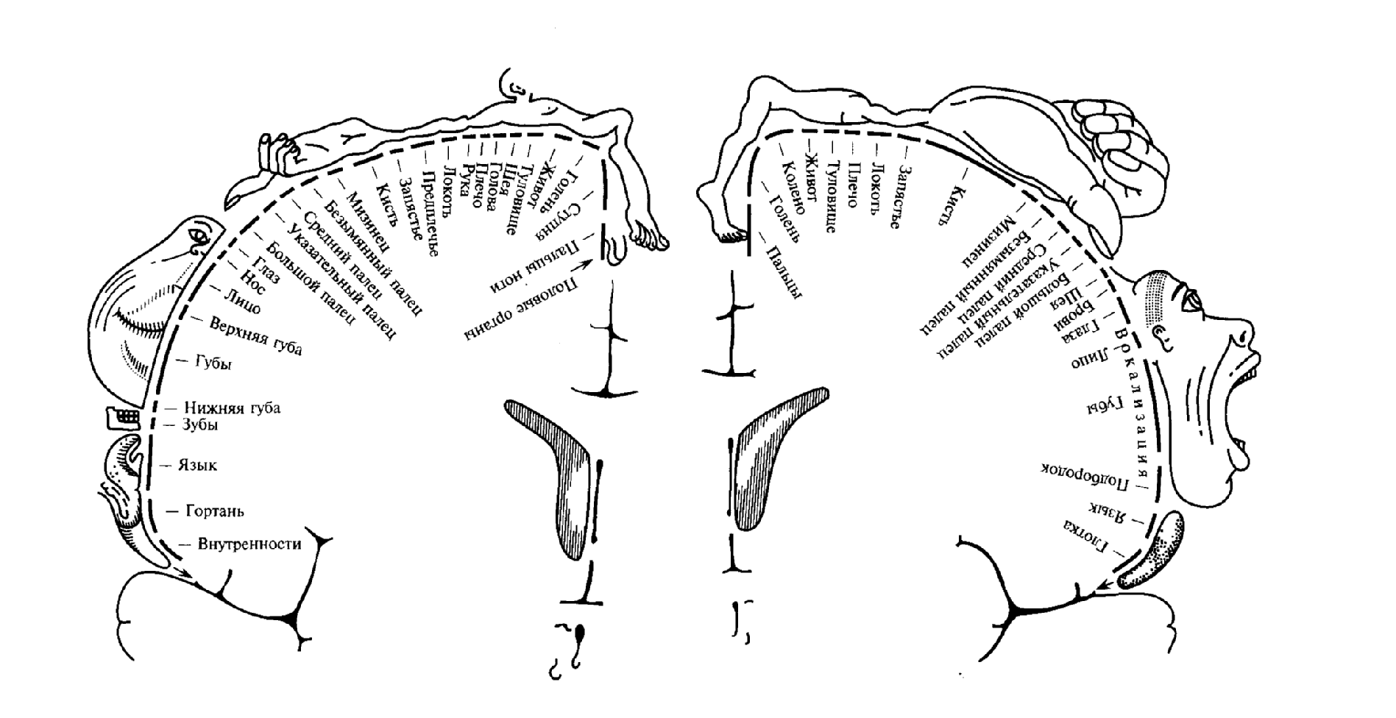

Slide 26
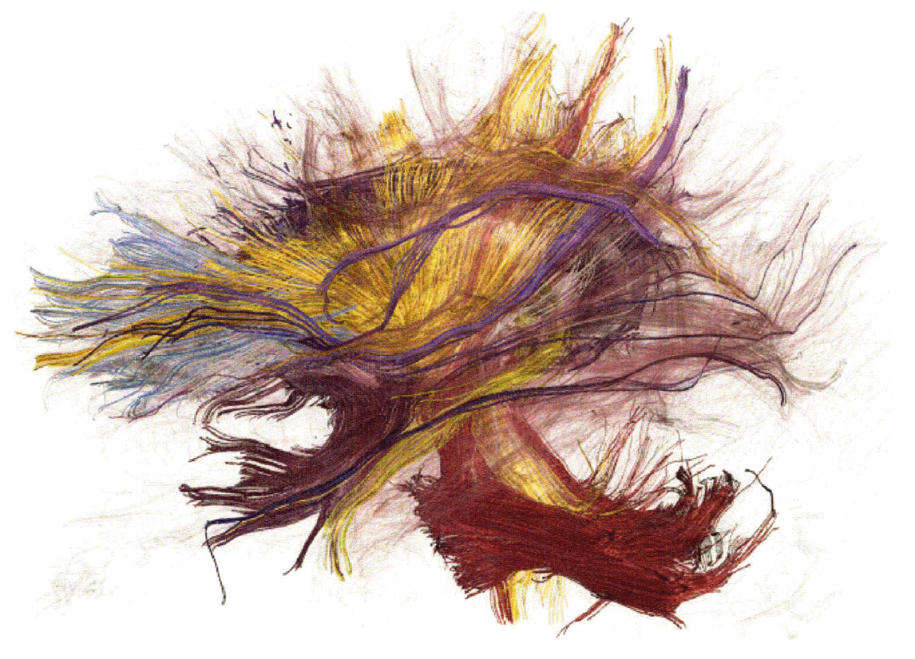

Slide 27
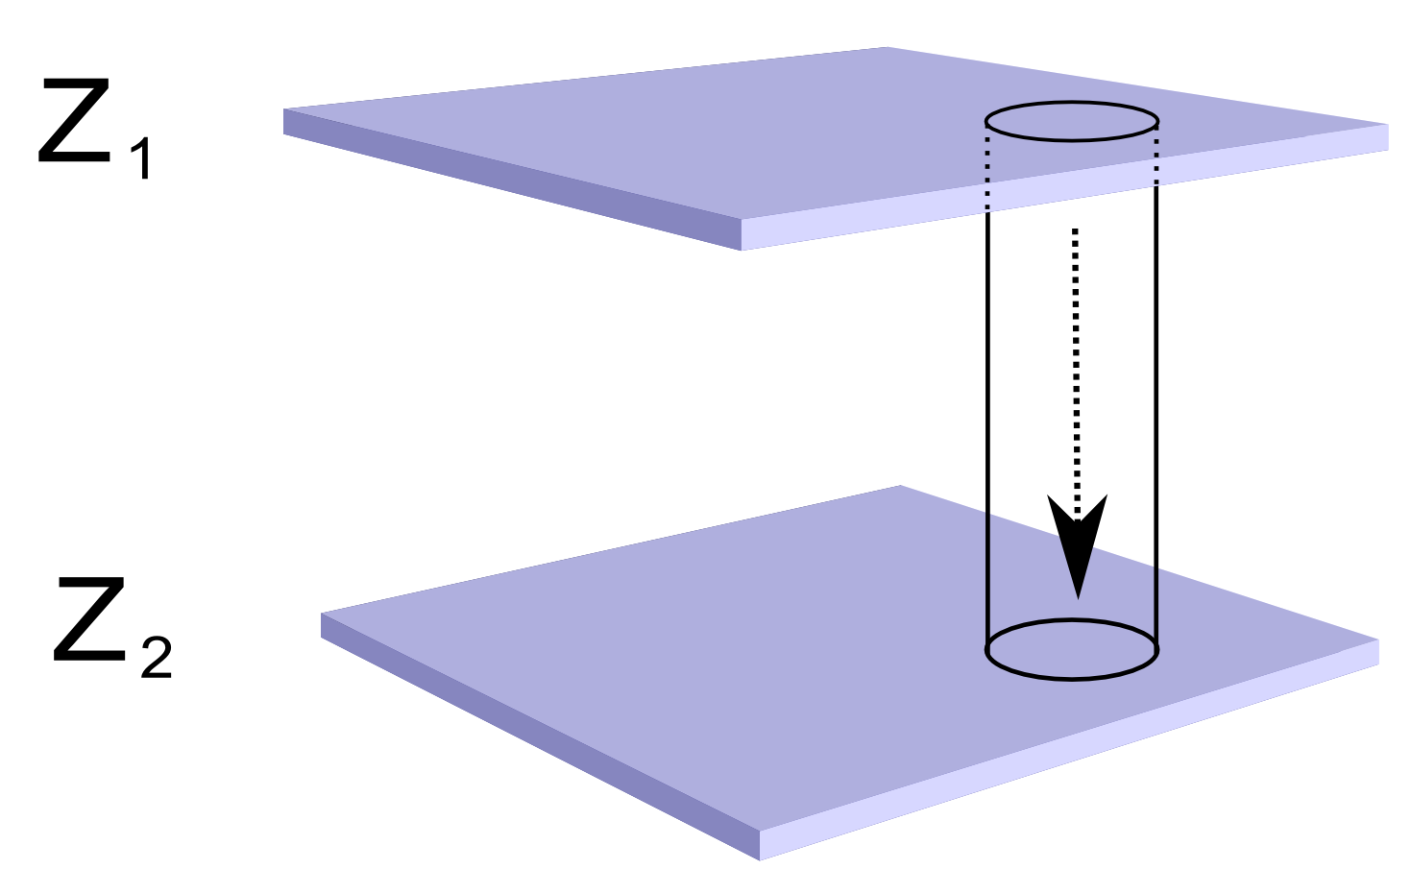

Slide 28
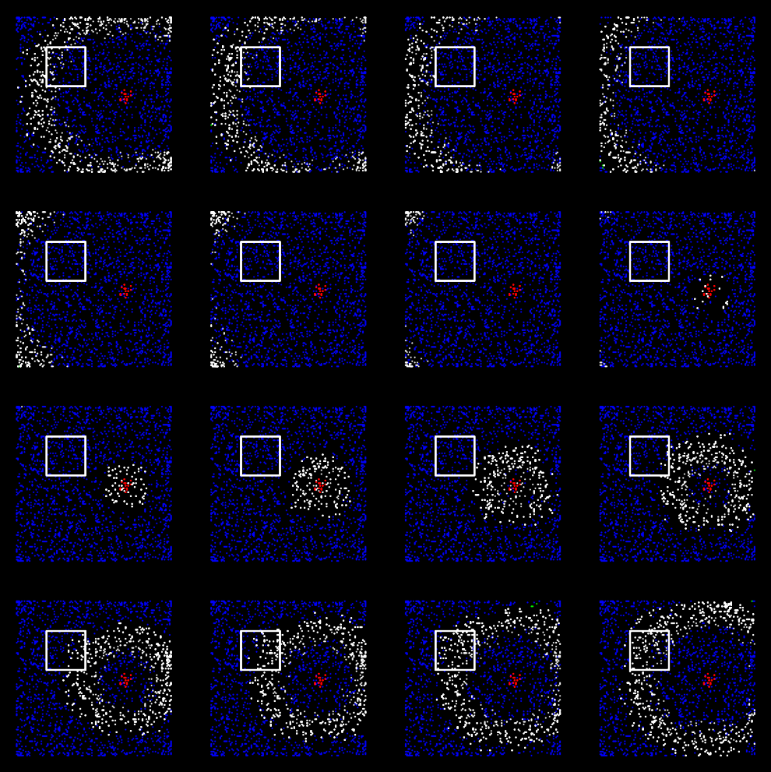
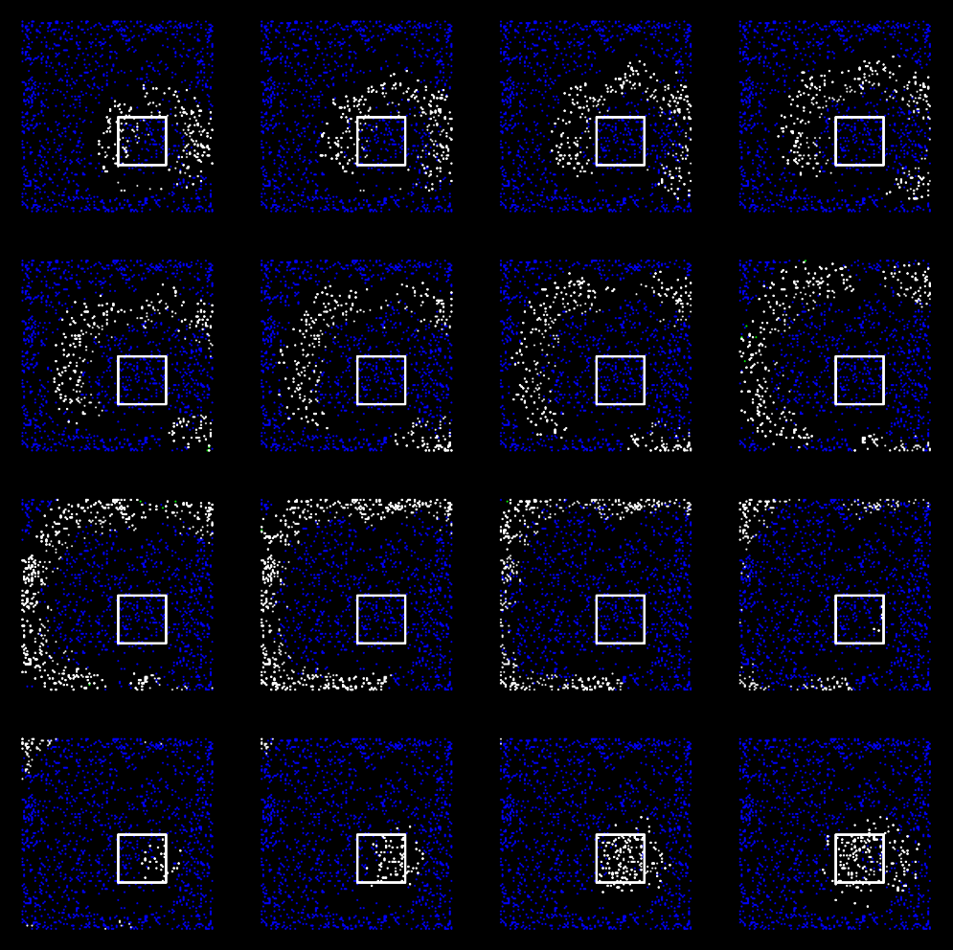
http://www.youtube.com/watch?v=-xAjanKILC8

Slide 29
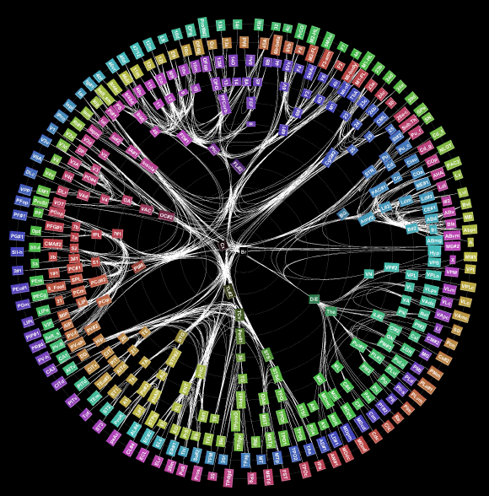

Slide 30
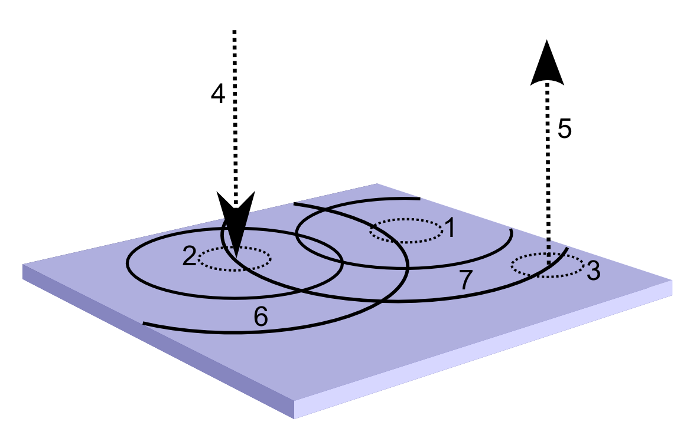
Изменение описания на зоне коры. 1 – выбранный участок обучения, 2 – область, излучающая входной идентификатор, 3 – область выхода, 4 – входной волновой туннель, 5 – выходной волновой туннель, 6 – входная волна идентификатора, 7 – выходная волна идентификатора
 | Синапсы | Вне синапсов | Аксон
Тип 1 | B | A | А
Тип 2 | A | B | B
Характеристики нейронов, использующих два медиатора. Чувствительность рецепторов и выброс аксона

Slide 31
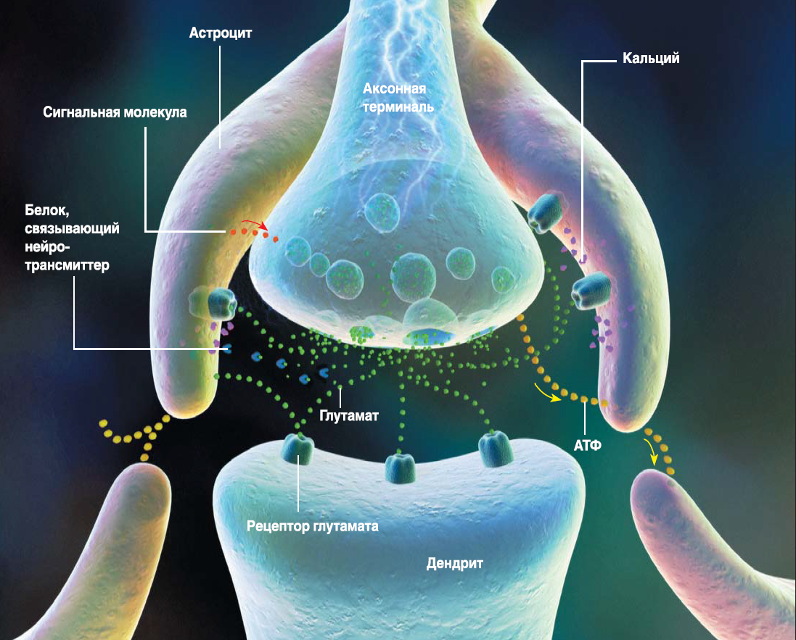

Slide 32
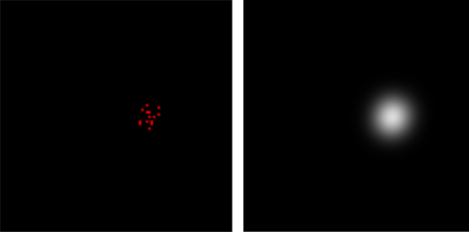

Slide 33
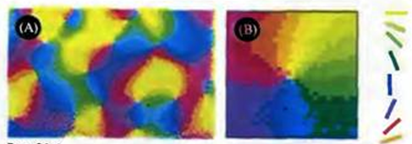


Slide 34
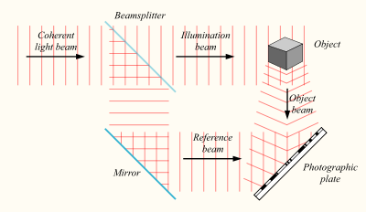
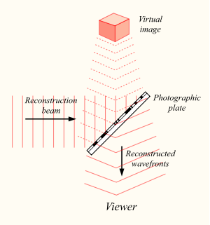

Slide 35
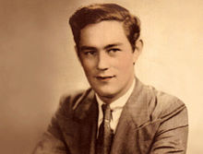
Henry Molaison

Slide 36
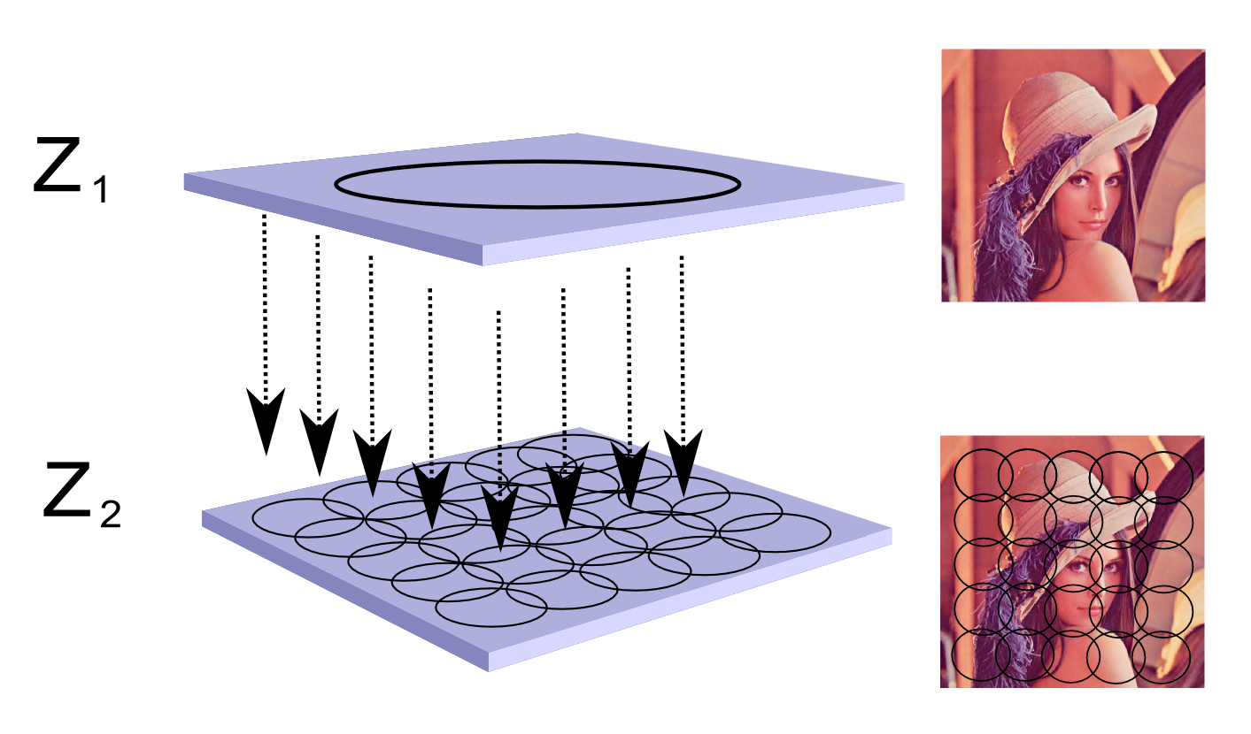

Slide 37
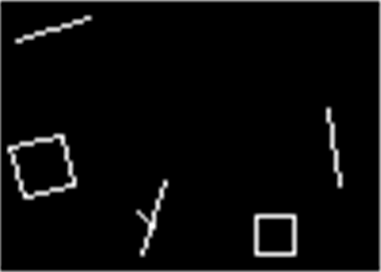
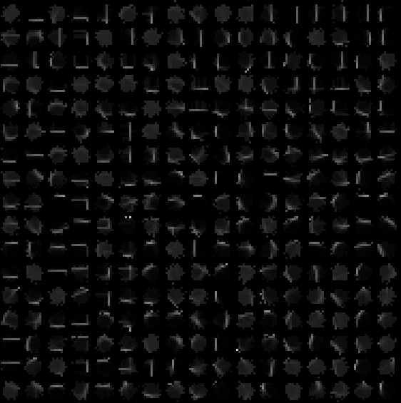

Slide 38
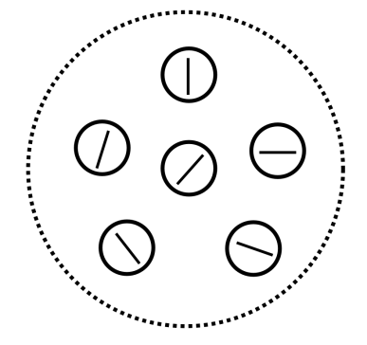
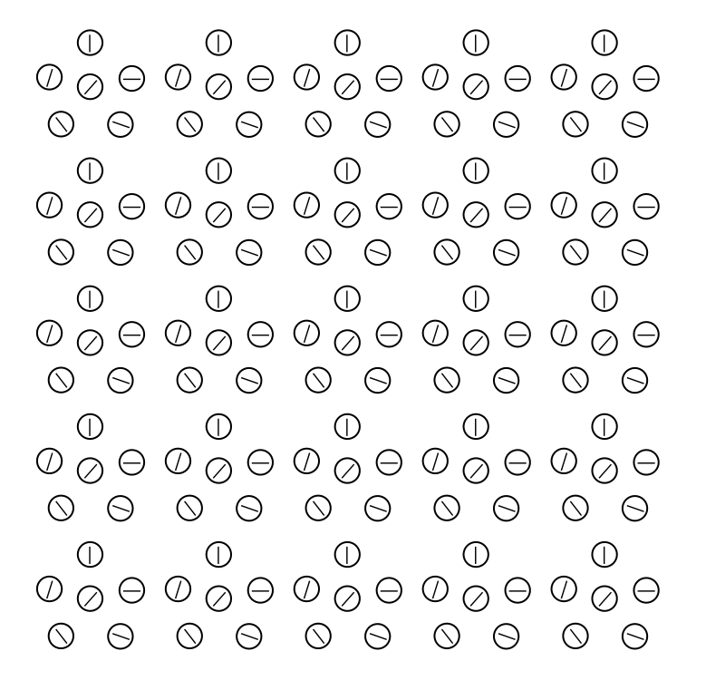

Slide 39
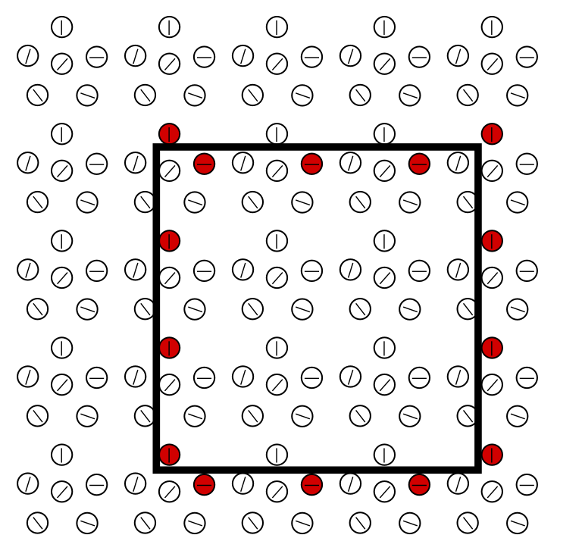

Slide 40


Slide 41
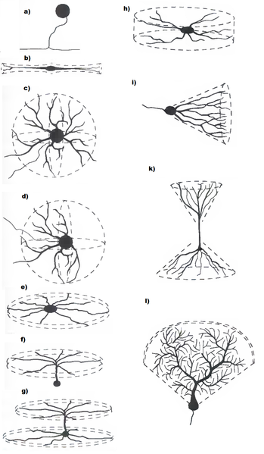

Slide 42
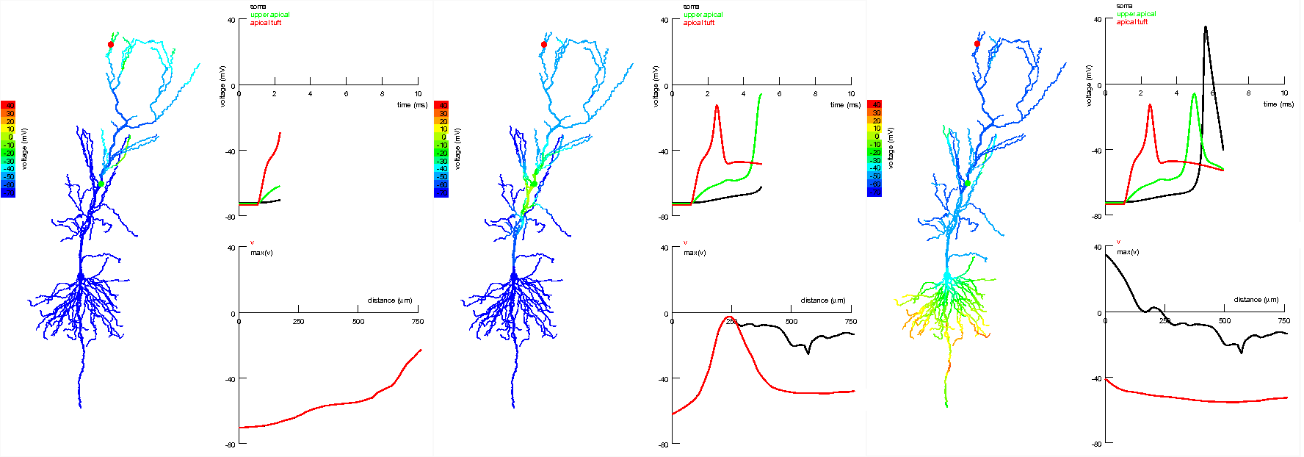
Фазы распространения сигнала в апикальных и наклонных сегментах
пирамидального нейрона гиппокампа. Сигнал возникает в апикальном пучке (красная точка)
и распространяется до коллатерали Шаффера (зеленая точка).
Сигнал в более близком к соме месте дендрита не позволяет далекому сигналу угаснуть
и способствует возникновению спайка (Jarsky T., Alex Roxin A., Kath W.L., Spruston N., 2005)

Slide 43
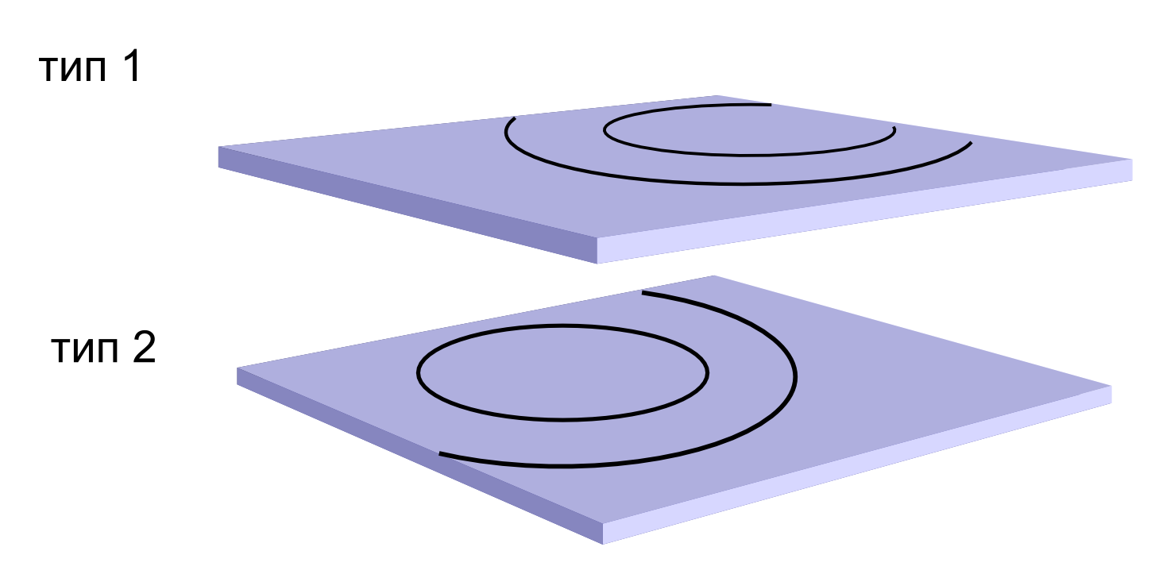
 | Сегмент | Синапсы | Вне синапсов | Аксон
Тип 1 |  |  | A | А
Тип 2 | 1 |  | B | B
 | 2 |  | A
Нейромедиаторные характеристики нейронов. Чувствительность рецепторов и выброс аксона.
Нейроны второго типа имеют два дендритных сегмента
с рецепторами, чувствительными к медиаторам разного типа

Slide 44
 | Сегмент | Синапсы | Вне синапсов | Аксон
Тип 1 | 1 |  | A | А
 | 2 |  | B
Тип 2 | 1 |  | B | B
 | 2 |  | A
Нейромедиаторные характеристики нейронов. Чувствительность рецепторов и выброс аксона.
Двусвязная конфигурация

Slide 45
В 1971 году Джон О‘Киф открыл в гиппокампе клетки места (O’Keefe J., Dostrovsky J., 1971). Эти клетки реагируют подобно внутреннему навигатору. Если крысу поместить в длинный коридор, то по активности определенных клеток можно будет точно сказать, в каком его месте она находится. Причем реакция этих клеток не будет зависеть от того, как она попала в это место.
В 2005 году в гиппокампе были обнаружены нейроны, кодирующие положение в пространстве, образующие нечто наподобие координатной сетки (Hafting T., Fyhn M., Molden S., Moser M.B., Moser E.I., 2005).
В 2011 году оказалось, что в гиппокампе есть клетки, которые определенным образом кодируют временные интервалы. Их активность образует ритмические узоры, даже если ничего другого вокруг не происходит (Christopher J. MacDonald, Kyle Q. Lepage, Uri T. Eden, Howard Eichenbaum, 2011).

Slide 46
В моделях, использующих пластичность синапсов для объяснения природы памяти, емкость памяти считается достаточно просто. Характерное для нейрона количество синапсов – 10 000 (10⁴). Если полагать, что один синапс хранит один бит информации, то получается 1.6x10¹⁰ x 10⁴ = 1.6x10¹⁴ бит или приблизительно 2x10¹³ байт. Это около 20 000 гигабайт или 20 терабайт. Объем достаточно скромный даже по сегодняшним меркам.
Если предположить, что активная жизнь человека около 80 лет, из которых он треть проводит во сне, то это составит 80x365x(24-8)x60x60 = 1681920000 (1.7x10⁹) секунд. Получается, что если не учитывать организацию памяти, а просто заполнять ее в течение жизни, то можно позволить скорость записи 2x10¹³/1.7x10⁹=1.18x10⁴ байт/секунду или около 10 кбайт/секунду.
В нашей модели оценка объема памяти выглядит несколько иначе. Оценка синаптической памяти не меняется, те же 20 терабайт. Но это только память, хранящая образы нейронов-детекторов. Основные объемы приходятся на внесинаптические рецептивные кластеры. Если задаться оценкой, что один внесинаптический образ формируется из сигналов порядка 100 синапсов, то можно оценить информационную емкость одного элемента, как 100 бит. Исходя из оценки, что поверхность нейрона может содержать порядка 100 000 рецептивных кластеров, получаем емкость памяти 1.6x10¹⁰x10⁵x100 = 1.6 x10¹⁷ бит или 2x10¹⁶ байт. Что составляет 20 000 терабайт или 20 петабайт.

Slide 47
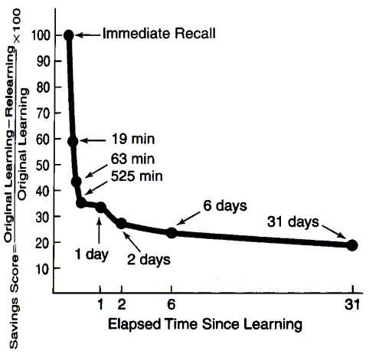
Кривая забывания Эббингауза

Slide 48
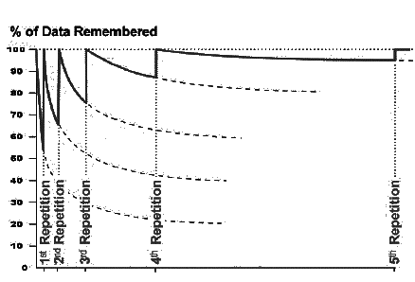

Slide 49
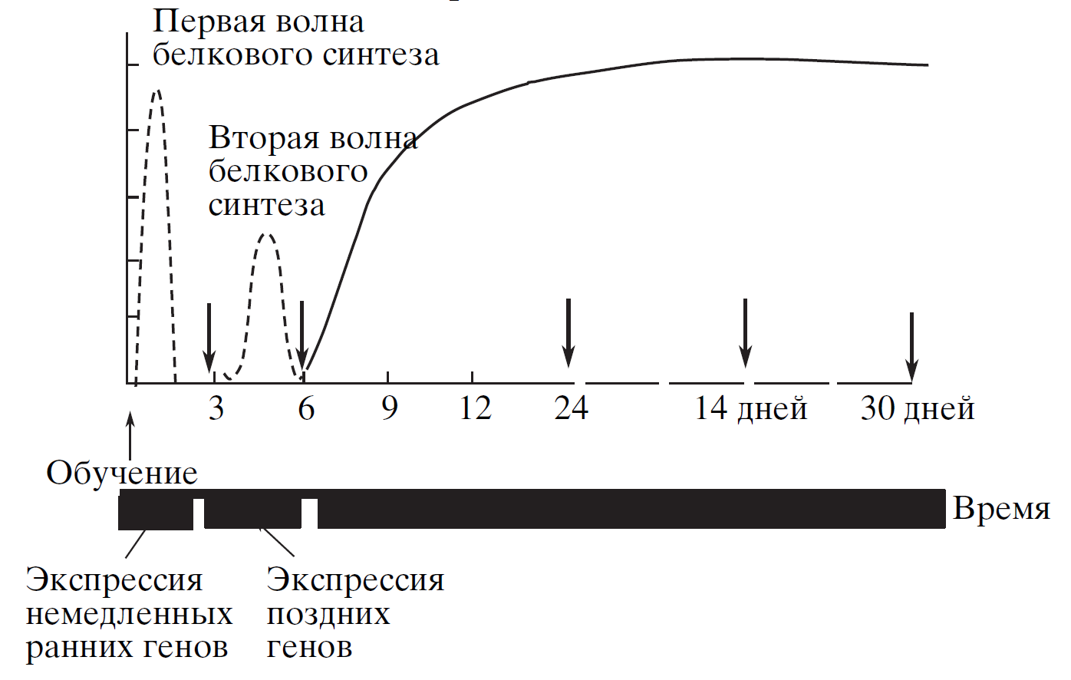
Экспрессия «ранних» и «поздних» генов (Е.В. Муравьева, К.В. Анохин, 2006).

Slide 50
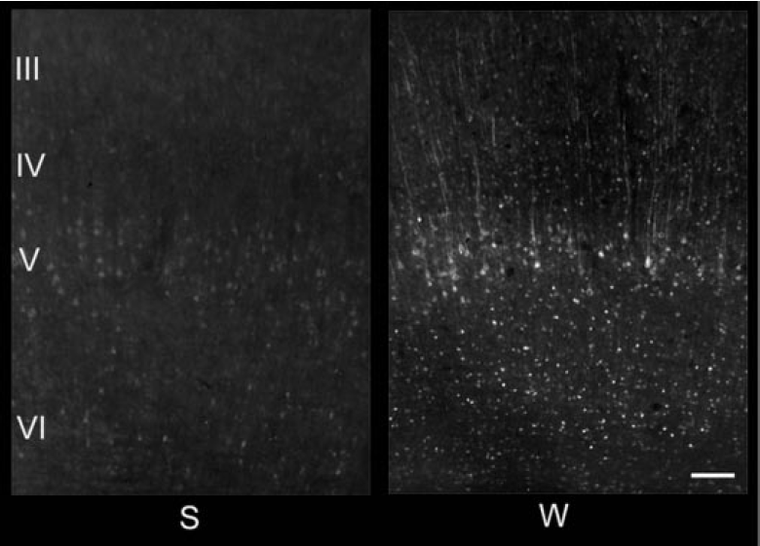
Распределение белка Arc в теменной коре крысы после трех часов сна (S) и после трех часов спонтанного бодрствования (W) (Cirelli, 2002)

Slide 51
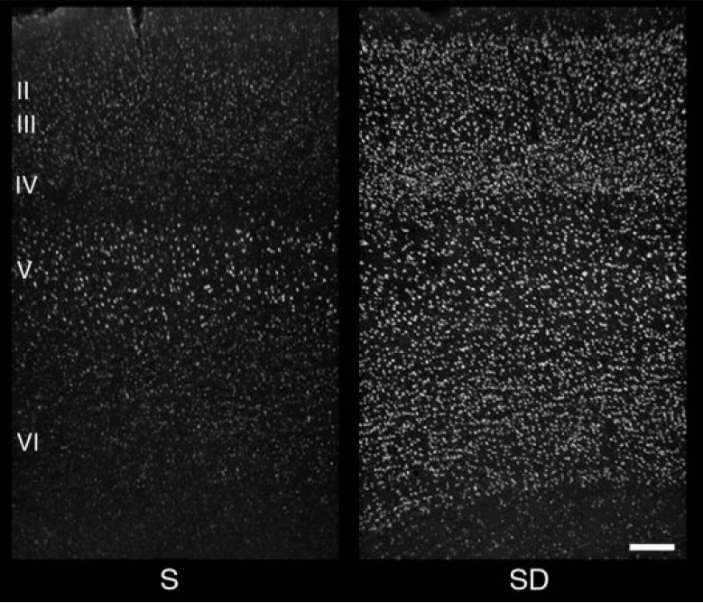
Распределение транскрипционного фактора P-CREB в корональных участках теменной коры крысы после трех часов сна (S) и в случае лишения сна на три часа (SD) (Cirelli, 2002)

Slide 52
В 1970 году Эдгар Кодд опубликовал статью (Codd, 1970), в которой описал основы реляционной модели хранения данных. Практической реализацией этой модели стали все современные реляционные базы данных. Формализация модели привела к созданию реляционного исчисления и реляционной алгебры.

Slide 53
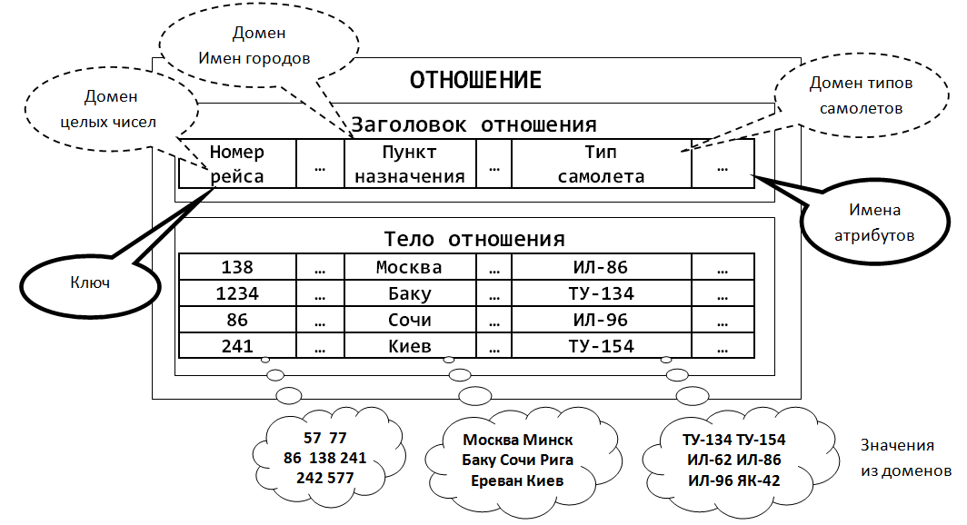

Slide 54
Кодд описал восемь основных операций реляционной алгебры, позволяющих манипулировать с кортежами:
Объединение;
Пересечение;
Вычитание;
Декартово произведение;
Выборка;
Проекция;
Соединение;
Деление.

Slide 55
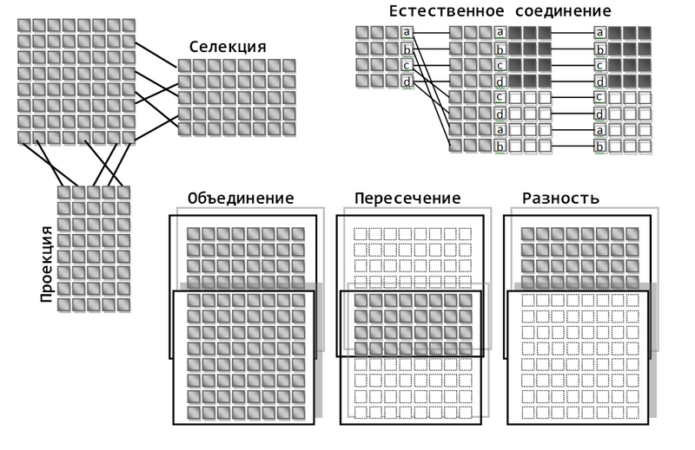

Slide 56
Описываемая нами система идентификаторов, понятий и событийной памяти во многом очень похожа на реляционную модель. Можно привести ряд аналогий:
Нейрон оперирует информацией с нескольких дендритных сегментов, каждый из которых настроен на данные определенного типа. Дендритные сегменты одного типа можно сопоставить с определенным доменом;
Сочетания понятий, которые описывают информацию, характерную для дендритного сегмента, соответствуют атрибутам, встречающимся в домене;
Понятия, используемые зоной коры, и идентификаторы, задающие структуру пакетов, характерную для этой зоны, определяют структуру доменов (заголовок);
Использование общих понятий при проекции информации между зонами соответствует использованию общих доменов в разных отношениях;
Совокупность зон коры, формирующих мозг, соответствует совокупности отношений, формирующих базу данных;
Ассоциативность, между воспоминаниями, соответствует связанности через общие атрибуты различных кортежей;
Распределенность воспоминания по зонам коры соответствует тому, как одно событие может породить несколько кортежей в разных отношениях, объединенных единым уникальным ключом;
Волна, описывающая текущее состояние мозга, может выступать аналогом запроса к базе данных. Так же, как результат операции над отношениями есть отношение, так и ответ мозга может быт совокупностью ассоциативно связанных описаний, совмещенных в одной волновой картине.

